Slide 1

Olipa kerran seksuaalisuus
Tanja Lähteenmäki
Sairaanhoitaja
Hoitotyön opettaja
Seksuaalineuvoja

Slide 2

Mitä on seksuaalisuus?
Mitä sinulle tulee mieleen sanasta seksuaalisuus?

Slide 3
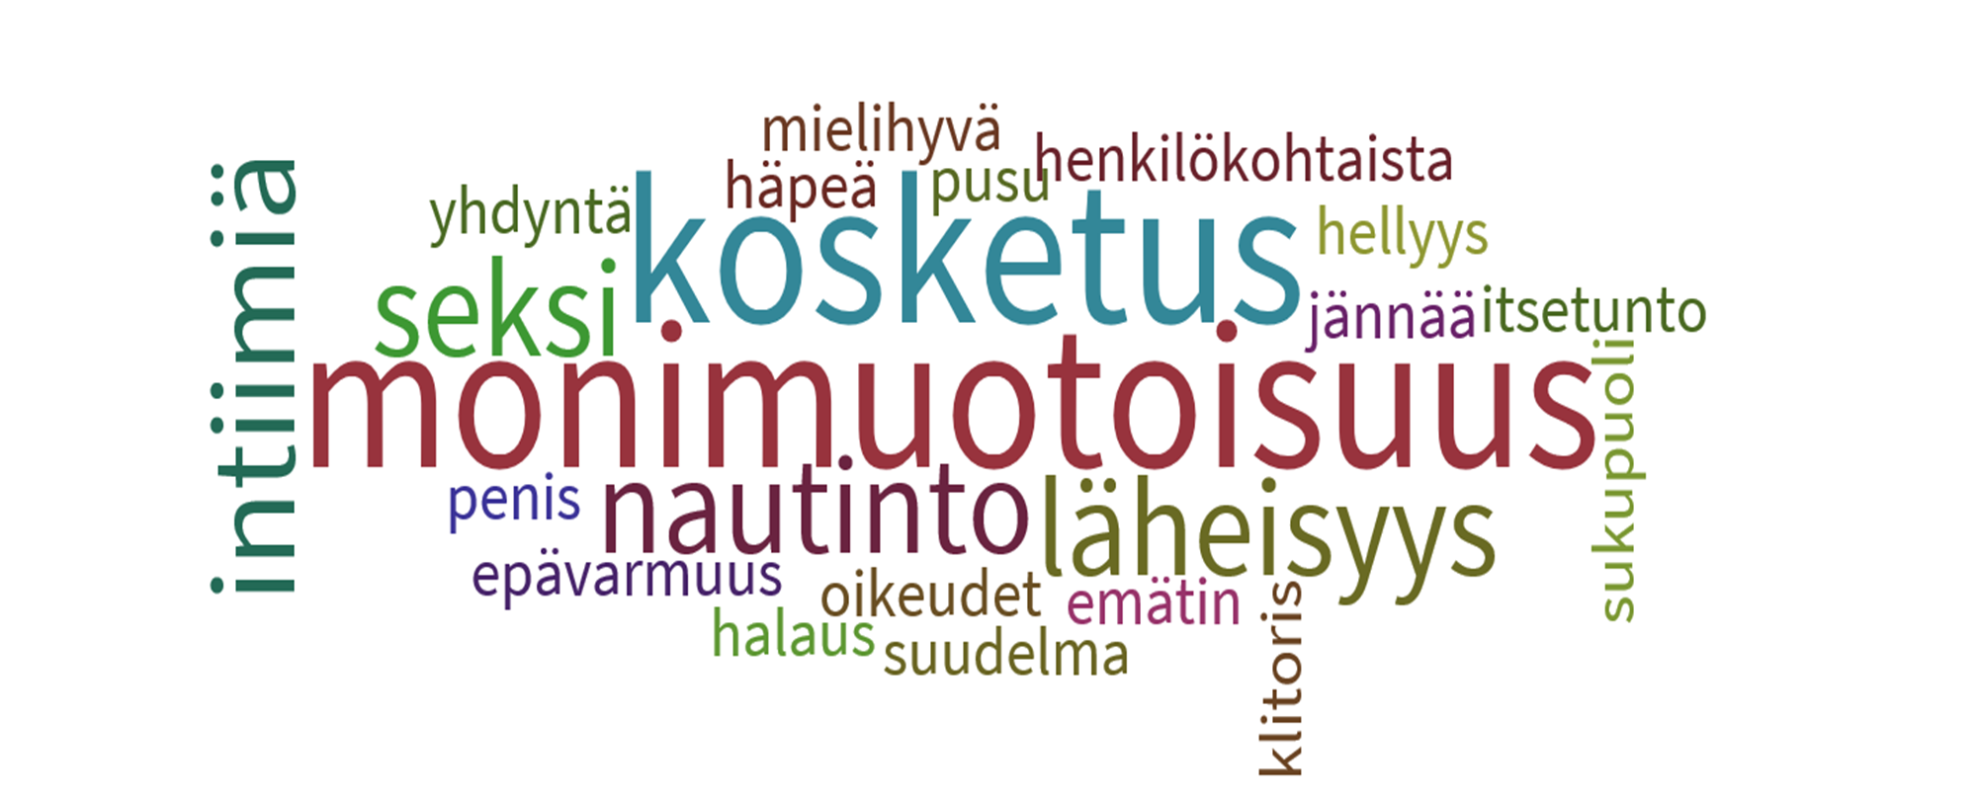

Slide 4
Seksuaalisuus
seksuaalisuus on aina läsnä riippumatta iästä tai elämäntilanteesta
seksuaalisuus ei tarkoita vain yhdyntää
  läheisyys, koskettaminen, suuteleminen, toisen huomioon ottaminen
  kauniit vaatteet, huulipuna, tuoksu
seksuaalisuus ja sen kokeminen on kovin yksilöllistä

Slide 5
Kosketus
Kosketusvyöhykkeet:
Julkinen vyöhyke
Sosiaalinen vyöhyke (1 – 4 m)
Henkilökohtainen vyöhyke (0,5 – 1m)
Kosketus- eli intiimivyöhyke (alle 0,5m)
Ammatillinen kosketus

Slide 6

Seksuaalioikeudet
1. Oikeus omaan seksuaalisuuteen
2. Oikeus tietoon seksuaalisuudesta
3. Oikeus suojella itseään ja tulla suojelluksi
4. Oikeus seksuaaliterveyspalveluihin
5. Oikeus tasa-arvoon ja syrjimättömyyteen
6. Oikeus yksityisyyteen
7. Oikeus vaikuttaa

Slide 7
Oma seksuaalihistoria
Onko kotona puhuttu seksuaalisuudesta?
Onko kotona halattu, oltu lähellä?
Onko ympäristö ollut turvallinen?
Miten vanhemmat suhtautuivat seksuaalisuuteen?
Minkälaista seksuaalikasvatusta koulussa on ollut?
Ensimmäiset seurustelukokemukset
Minkälainen oli eka kerta?
Onko taustalla traumaattisia kokemuksia?

Slide 8
Seksuaalisuuden huomioiminen
hoitajan oma persoona vaikuttaa
henkilökohtaiset arvot vs hoitajan arvot
ympäristö
ohjaamista, kuuntelua, hyväksymistä
puheeksi ottaminen
  meillä on tapana keskustella kaikkien kanssa…

Slide 9



Slide 10

Oikea-aikainen tieto
Ikätasoinen tieto
Lapsi elää hetkessä, tärkeää reagoida heti
Itsetunto, kehonkuva, minäkuva
Tutustumista mielihyvään
Turvataidot
Tutustumista tunteisiin
Kehon ihmettelyä
Seksuaalioikeudet
Hyvien tapojen opettelemista
Sukupuolten erot

Slide 11
Perhe
Päiväkoti
Neuvola
Isovanhemmat
Kuka seksuaalikasvattaa?
Kummit
Opettajat
Ohjaajat
Koulukaverit
Kaverit
Media
Porno
Terveydenhoitaja

Slide 12
Mitä asioita on hyvä käydä läpi?
Keho ja kehitys
Läheisyys, nauttiminen ja itsetunto
Tunteet (seksuaalisuuden portaat)
Moninaisuus ja ihmissuhteet
Hyvinvointi ja terveys
Lisääntyminen
Normit ja tavat
Oikeudet
WHO:n malli (2010)

Slide 13
Seksuaalikasvatus kouluissa
Seksuaalikasvatus ei lisää riskikäyttäytymistä
Edistää suvaitsevia asenteita seksuaalisuutta ja lähimmäisiä kohtaan sekä tehostaa ehkäisyn käyttöä.

Slide 14
Mistä nuoren kanssa voi puhua?
Fantasiat
Kiihottuminen ja nautinto, orgasmi
Suuteleminen
Petting eli hyväilyseksi
Neitsyys
Yhdyntä
Ongelmista seksissä
Turvaseksi, raskaus, seksitaudit
Seksivälineet

Slide 15
Nimettömät laput
Nuorten osallistaminen
kirjoita lappuihin kysymyksiä, mitä haluaisit tietää seksuaalisuudesta
esiin tulleet asiat liitetään opetukseen

Slide 16
Seksiin valmistautuminen
Seksin hyväksyttävyys
Suuteleminen
Seksin tekeminen
Seksuaalisten rajojen rikkominen
Olenko normaali?
Miten tuotan nautintoa toiselle?
Mitä jos en saa erektiota?
Minkä ikäisenä voi harrastaa seksiä?
Miten suutelen?
Onko itsetyydytys väärin?
Mistä saan apua?
Missä on g-piste?
Masturboinko liian usein?
Miten seksitaudit tarttuu?
Mitä tarkoittaa suuseksi?
Sattuuko yhdyntä?
Onko normaalia kun fantasioin piiskaamisesta?
Mitä tarkoittaa anaaliseksi?
Mitä tarkoittaa paneminen?
Mikä on transseksuaali?
Mikä on orgasmi?
Mitä on porno?

Slide 17
Aikuisten tehtäviä murrosikäisten seksuaaliterveyden tukemisessa
tarjota tietoa ja tukea
antaa enenevässä määrin yksityisyyttä
rajata oma seksuaalisuus
tukea yksilöllistä, omanlaista kehitystä
tukea positiivista kehonkuvaa

Slide 18
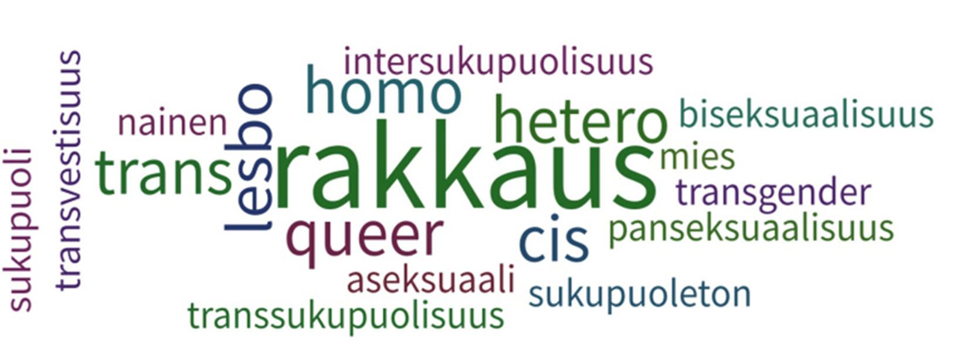

Slide 19

Sukupuolen moninaisuus
Oikeus omaan sukupuoli-identiteettiin ja sukupuolen ilmaisuun haluamallaan tavalla kuuluu jokaiselle
Sukupuolivähemmistöt:
  transihmiset
    sukupuolettomat
    transsukupuoliset
    transvestiitit
    muunsukupuoliset
  intersukupuoliset
Sukupuolienemmistöt:
  cis-ihmiset

Slide 20
Seksuaalinen suuntautuminen
hetero: henkilö tuntee vetoa eri sukupuolen edustajaan kuin mitä itse on
homo: mies, joka on kiinnostunut miehistä
lesbo: nainen, joka on kiinnostunut naisista
biseksuaali: henkilö, joka tuntee emotionaalista ja/tai eroottista vetovoimaa sekä miehiä että naisia kohtaan
panseksuaali: tuntee seksuaalista tai/ja emotionaalista vetoa kaikkia sukupuolia olevia ihmisiä kohtaan
queer: pakenee määritelmiä, joten emme voi tietää, mitä tämä identiteetti kätkee taakseen
a-seksuaali: voi tuntea romanttista vetoa, mutta ei halua seksuaalista kanssakäymistä

Slide 21
Seksuaalikasvatus vammaistyössä
seksuaalisuus ja seksuaalikasvatus kuuluu kaikille!
vammaisuus ei poista seksuaalisuutta, se tuo kuitenkin haasteita seksin toteutumiselle käytännössä
seksuaalinen kehitys voi olla haasteellista, jos vammaisen ihmisen seksuaalisuuteen suhtautuminen on kielteistä

Slide 22
Seksissä avustaminen
toiminnallisen seksin mahdollistamista, kun henkilö tai henkilöt eivät pysty sitä itsenäisesti toteuttamaan
avustajan pitäisi kyetä suhtautumaan seksuaalisuuteen mutkattomasti, ammatillisesti ja neutraalisti

Slide 23
Passiivinen avustaminen
Seksitilanteiden mahdollistamista
ohjausta ja apua tiedon etsimisessä
ohjausta ja apua omasta hygieniasta noudattamiseen
ohjausta ja apua tapailuun sekä siihen liittyvien tilanteiden mahdollistamiseen
ohjausta ja apua seksin apuvälineiden hankkimiseen, ojentamiseen, puhdistamiseen ja säilyttämiseen
apua riisuutumiseen ja pukeutumiseen
apua seksivälineiden asentamisessa ja käyttöönotossa
apua pornografian tai seksipalveluiden hankinnassa

Slide 24
Aktiivinen avustaminen
Avustamista tilanteissa, jotka edellyttävät avustettavan henkilön koskettamista seksuaalisissa tilanteissa
apua kondomin asettamisessa tai liukuvoiteen levittämisessä
apua asentoihin asettumisessa
apua apuvälineiden käytössä ja päälle pukemisessa
kehon tukemista tai liikuttamista seksin aikana
apuvälineen liikuttamista tai ohjaamista sooloseksissä

Slide 25
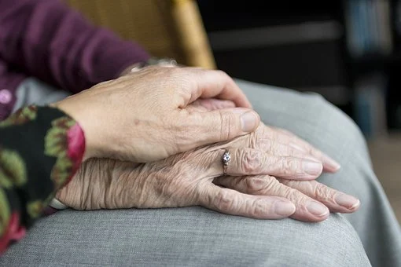
Seksuaalisuus ei vanhene, se vain muuttaa muotoaan iän myötä
Notes:
Seksuaalisuus on osa ihmistä läpi elämän. Seksuaalisuus ja sen toteuttaminen on perusoikeus riippumatta iästä. Ikä tuo kehoon ja mieleen omat merkkinsä, mutta ikä ei rajoita seksistä nauttimista eikä kykyä rakastaa tai tulla rakastetuksi. Joillain on ollut aina aktiivinen seksielämä ja tätä on oikeus jatkaa niin pitkälle kuin mahdollista, seksuaalisuus on kovin yksilöllistä ja myös ikääntyneet voivat ilmaisevat sitä omalla tavallansa

Slide 26
Seksuaalisuus ja ikääntyminen
ympäristö vaikuttaa paljon ikääntyneen seksuaaliseen käyttäytymiseen
tärkeää hoitohenkilökunnan hyväksyvä ja myönteinen suhtautuminen
seksuaalisella aktiivisuudella on myönteisiä terveysvaikutuksia, joten ikääntyvien seksuaalisuutta tulisi tukea ja edistää mahdollisimman paljon

Slide 27
Seksuaalisuus ja ikääntyminen
ikäihmisten yksityisyys on tärkeää ottaa huomioon hoitopaikoissa
  välttämätöntä seksuaalisen nautinnon mahdollistamiseksi
yksityisyyttä ja toiveita tulee kunnioittaa aivan kuin oltaisiin hänen kotonaan

Slide 28
Sairauksien vaikutus seksuaalisuuteen
oma tai puolison sairastuminen vaikuttaa seksuaalisuuteen
  tilapäisesti tai loppuelämäksi
pitkäaikaissairaudet vaikuttavat sekä seksuaaliseen haluun että seksuaalireaktioihin
  kumppanuus voi vaihtua hoivasuhteeksi ja seksuaalielämä kuihtuu kasaan
sairaudet haastavat ihmiset etsimään erilaisia tapoja toteuttaa seksuaalisuutta

Slide 29
Kiitos!

